Slide 2
MERGE
Sensor Name
dRESPmsr
k
k
k
k
k
k
k
k
k
k
k
k
k
k
k
k
k
k
k
Correct mg/L (temp)
…
…
…
…
…
..
…
…
…
…
…
…
…
…
…
..
…
…
…
…
…
..
…
…
…
…
…
..
…
…
…
…
…
…
…
…
…
…
..
…
..
…
…
…
…
…
…
..
Creating KrillID
Correct mg/L (temp)
Create Vial Oxygen
…
..
…
…
…
…
…
…
..
x8

Slide 3
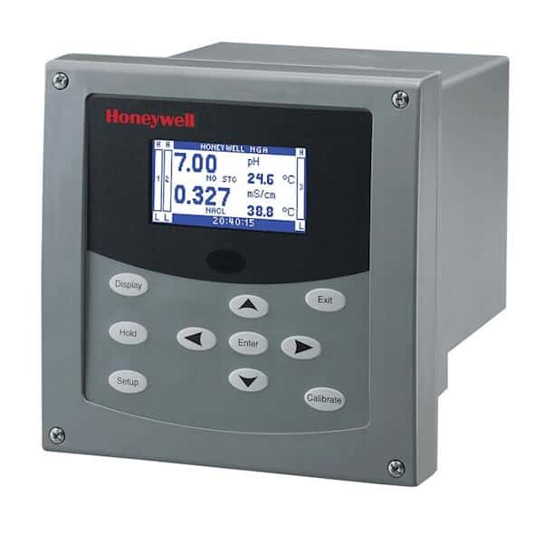
UDA logs for temperature
UDA logs for water chemistry

Slide 4
SPEC pH Monitoring
HOBO Logger Tidbit Sensor Data
Conductivity Probe Results?
HOBO Logger Conductivity
Sensor Data
HOBO Logger DO probe Data
dtank

